Slide 1

第4课
农场的鸡群

Slide 2


Slide 3
1
用键盘按键操作鸡妈妈移动，小鸡们会跟着鸡妈妈移动。
2
巩固“如果…那么…”、“碰到”、“播放音乐” 等脚本
3
学习“面向角色”、“面向方向” 、“一秒内滑行到” 等新脚本
4
综合应用所学脚本完成编程项目并扩展

Slide 4


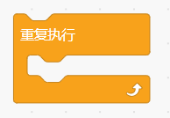

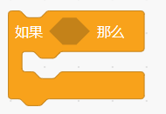





巩固脚本:
新脚本:

Slide 5




1.本节课用到的角色
2.本节课用到的背景
《农场的鸡群》
今天是个好天气，农场里的母鸡妈妈要带鸡宝宝们出去散步晒太阳，还要捉虫子吃，但是鸡宝宝很调皮，怎么样能让小鸡宝宝们乖乖跟着妈妈呢？

Slide 6
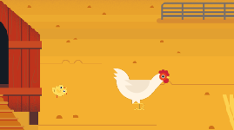
鸡妈妈程序要求：
（1）我们使用键盘方向键（→←↑↓）移动鸡妈妈
（2）鸡妈妈一边散步一边低头啄食。
绿旗开始
绿旗开始
设置角色大小
重复执行
设置左右翻转
切换下个造型
如果按下→，那么，
等待（）时间
面向（）方向
移动（）步
…
后面三个方向的程序需要同学们独立编写。

Slide 7

绿旗开始
小鸡宝宝编程要求：
1、小鸡们在草地上啄食虫子。
2、小鸡们听话的跟着鸡妈妈。
3、我们移动鸡妈妈，小鸡们很快就会跟上来。
设置角色大小
设置左右翻转
重复执行
切换下个造型
面向鸡妈妈
在（）秒移动到鸡妈妈位置

Slide 8

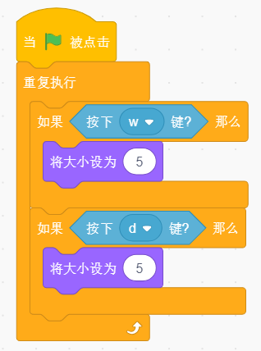
Q1：小明按下w键后，小虫子不但没有变大，突然变得很小怎么回事？
A1：将编程大小增加5积木弄成将大小设为5，角色大小变成5后不再变化
Q＆A

Slide 9


(1)
这个指令可以改变角色的颜色效果，同学们可以点击颜色的下拉的小三角，体验下更多特效哦。
(2)
将角色的大小增加，数字前面加上-号，代表角色大小减小
这个指令是设置角色大小的，角色默认大小是100，注意跟上边指令区分
知识点巩固

Slide 10





明明将Beetle3的程序时间改成左边程序
依次将Beetle4、 Beetle5、 Beetle6的程序时间改成左边程序
会出现什么现象？
A
后边的小虫子会都跑动不起来了
B
后边的小虫子会加速前进，并超过领头小虫子
C
后边的小虫子间距会拉大
源码测试
D
后边的小虫子间距会变小

Slide 11
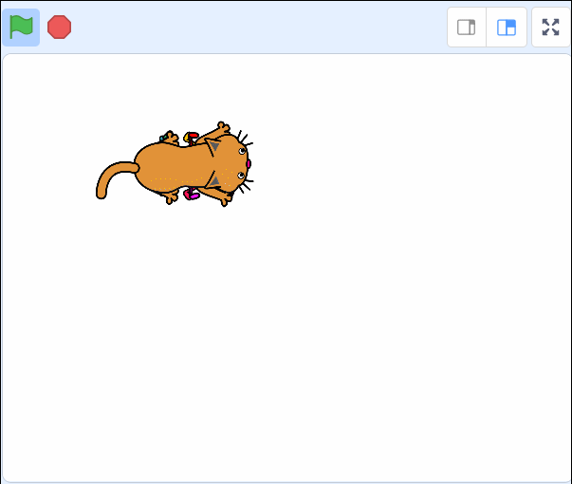
答案：
C
解析：
后边小虫子用的时间越长，离上一个虫子间距越大，所以答案选C。
源码测试

